Slide 1
Teorie a metody sociální práce Úvod – vymezení SP a historie

Slide 2
Zákon 108/2006Sb. O sociálních službách
§ 1
(1) Tento zákon upravuje podmínky poskytování pomoci a podpory fyzickým osobám v nepříznivé sociální situaci (dále jen "osoba") prostřednictvím sociálních služeb a příspěvku na péči, podmínky pro vydání oprávnění k poskytování sociálních služeb, výkon veřejné správy v oblasti sociálních služeb, inspekci poskytování sociálních služeb a předpoklady pro výkon činnosti v sociálních službách.
§ 3
Pro účely tohoto zákona se rozumí
a) sociální službou činnost nebo soubor činností podle tohoto zákona zajišťujících pomoc a podporu osobám za účelem sociálního začlenění nebo prevence sociálního vyloučení,
b) nepříznivou sociální situací oslabení nebo ztráta schopnosti z důvodu věku, nepříznivého zdravotního stavu, pro krizovou sociální situaci, životní návyky a způsob života vedoucí ke konfliktu se společností, sociálně znevýhodňující prostředí, ohrožení práv a zájmů trestnou činností jiné fyzické osoby nebo z jiných závažných důvodů řešit vzniklou situaci tak, aby toto řešení podporovalo sociální začlenění a ochranu před sociálním vyloučením,

Slide 3
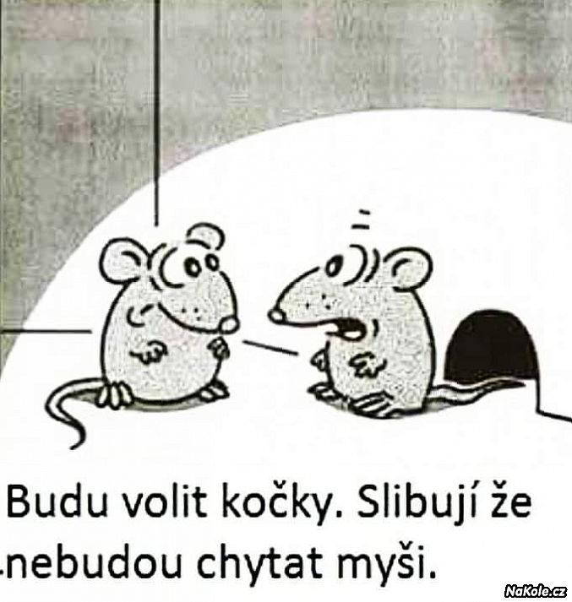

Slide 4
Etické zásady
Demokratické principy
Respekt jedinečnosti klienta
Využití svých znalostí a dovedností k rozvoji klienta
Dává přednost profesionální odpovědnosti před svým soukromým životem

Slide 5
Místo sociální práce v sociální politice
Sociální politika
Sociální práce
Sociální ochrana – rodinná politika
Sociální služby - sociální péče
sociální záchranná síť – sociální dávky

Slide 6
Sociální práce – co to je?
Společensko vědní disciplína i praktická činnost
Snaží se odhalovat, vysvětlovat, zmírňovat a řešit sociální problémy (chudoba, zanedbávání dětí, delikvence mládeže, nezaměstnanost aj.)
SPk pomáhají jednotlivcům, rodinám, skupinám i komunitám dosáhnout způsobilosti k sociálnímu uplatnění nebo ji získat zpět
Pomáhají vytvářet příznivé společenské podmínky
U klientů, kteří se již společensky uplatnit nemohou, podporuje SP co nejdůstojnější způsob života

Slide 7
Sociální pracovník – kdo to je?
SP pracuje s:
s klienty, případně s jejich rodinami
s přirozenými skupinami – např. skupiny mládeže na městském sídlišti
s uměle vytvořenými skupinami – např. školní třídy, lidi v ústavech či ve vězení aj.
s organizacemi, buď řídí činnost organizací poskytující sociální služby, nebo poskytuje supervizi
s místními komunitami, tj. s lidmi žijícími na jednom místě

Slide 8
Teorie sociální práce
Teorie usnadňují praxi, protože specifikují, co se má dělat, jak a proč.
Teoretické zázemí je jedním ze zdrojů profesionální identity soc. pracovníků i jednou z podmínek jejich práce a vzájemné komunikace.
Je nutné, aby praktik z nějaké teoretické představy vycházel, reflektoval možnosti teorie i meze těchto možností, pracovník je odpovědný za způsob, jakým intervenuje u každého klienta sociálních služeb. Má-li takto jednat, měl by mít jasno ve svých východiscích.

Slide 9
Metody sociální práce
postupy vázané:
na cílový subjekt (práce s jednotlivcem, skupinou, rodinou, komunitou)
na jeho aktuální situaci (sociální znevýhodnění na začátku života, předvídatelné a nepředvídatelné sociální události)
na relevantní vztahový kontext (vrstevnická skupina, rodina, organizace)
někdy i na systémové vazby (regionální, národní či nadnárodní politika)

Slide 10
Historický úvod
Forma i rozsah SP – velmi rozmanité – poskytovaly různé subjekty
Do 19 st. Poskytuje SP: rodina, sousedé, obce, církev
Koncem 19.st. – modernizace, industrializace, stěhování = zásadní změny (průmyslová revoluce, zrušení poddanství, Ráábské reformy)
Nutno budovat nové instituce pro problémové skupiny (azylové domy, špitály, sirotčince aj.)

Slide 11
Okruhy činnosti
Sociálně-právní činnost
Sociálně právní poradenství
Sociální diagnostika
Sociální intervence
Supervize
Sociální management
Výzkum v sociální práci
Vědecká činnost
Vzdělávání

Slide 12
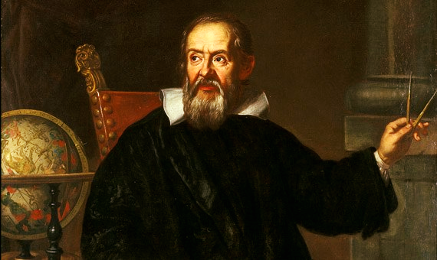
Nemůžete nikoho nic naučit. Můžete mu nanejvýš pomoci, aby to sám v sobě nalezl. ~ Galileo Galilei

Slide 13
Sociální práce se seniory.
Cíle sociální práce se seniory,
terénní a pobytové sociální služby pro seniory,
senior ohrožený chudobou a sociálním vyloučením.

Slide 14
Terénní a pobytové
Oddělení sociální práce a sociální služby
Terénní – ambulantní a v domácím prostředí
Pobytové domovy

Slide 15
Paradigmata sociální práce
Paradigma = předpoklad, pojetí
Ve 20.st vykrystalizovaly 3 odlišné přístupy – „malá paradigmata“ (Payne, 1997)
Odlišují se svými filozofickými východisky i praktickými důsledky
Jedná se o :
– Terapeutické paradigma (terapeutická pomoc)
– Reformní paradigma (reforma společenského prostředí)
– Poradenské paradigma (sociálně právní pomoc)
Paradigmata a jejich dopad pro sociální fungování a životní situace klientů – viz dále

Slide 16
1) Terapeutické paradigma
hl. faktor soc. fungování – duševní zdraví a pohoda člověka
SP je chápána jako pomoc prováděná zejména formou psychoterapie (individuální, skupinové)
Cíl SP je spatřován ve snaze pomoci zabezpečit lidem psychickou a následně i sociální pohodu
Předpokládáme, že sociální problémy jsou dány životní zkušeností člověka a tuto zkušenost můžeme terapeuticky měnit

Slide 17
1) Terapeutické paradigma
Prostředkem k obnově duševního zdraví nebo vnitřní rovnováhy osobnosti je podpora rozvoje osobnosti klienta – „problém“ je na straně klienta
Důraz je kladen na komunikaci a vztah
Předpoklad – vzájemná interakce je tvůrčí proces, který ovlivňuje všechny zúčastněné strany
Při SP se tedy nemění pouze klient, ale také SPk – tento proces vzájemného ovlivňování je chápán jako žádoucí a obohacující
Profesní výbava SP – psychologické znalosti a terapeutický výcvik

Slide 18
2) Reformní paradigma
Vize společenské rovnosti v různých dimenzích společenského života (s ohledem na společenské třídy, gender, věkové skupiny) X existence elit, které kumulují společenskou moc ve svůj prospěch – vznik nadřazenosti
Představa, že podpora spolupráce a solidarity v rámci určité společenské skupiny pomohou utlačeným získat vliv na vlastní životy
SP se proto zaměřuje na zmocňování (empowerment) klientů sociálních služeb, aby se mohli podílet na společenském životě

Slide 19
2) Reformní paradigma
Cílem SP je budovat společnost na rovnostářských principech, neboť za nerovných společenských podmínek nelze dosáhnout osobního ani sociálního rozvoje – je třeba společenská změna
V rámci „životní situace klienta“ je třeba reflektovat, jak jsou jeho osobní problémy zakořeněny v omezených možnostech znevýhodněné skupiny, které je členem – důvodem problému klienta není klient sám, ale jeho okolí (nerovné podmínky)
Vzdělanostní výbava SP – politologie, sociologie
I nástup socialismu a fašismu bylo pojetí reformního paradigmatu, které přerostlo v totalitu – vytvoření nové sociální nespravedlnosti

Slide 20
3) Poradenské paradigma
Sociální fungování závisí na schopnosti zvládat problémy a na přístupu k odpovídajícím informacím a službám
Sociální práce = jeden z aspektů systému sociálních služeb
Je třeba vycházet vstříc individuálním potřebám a současně zlepšovat systém nabízených soc. služeb
Toto paradigma pracuje s předpokladem, že jsme všichni uvědomělí občané a chápeme práva a povinnosti

Slide 21
3) Poradenské paradigma
Životní situace = neuspokojené potřeby, individuální omezení, jež klientovi brání využít existující možnosti uspokojení těchto potřeb a nedostatečná schopnost institucí na potřeby klienta reagovat - problém je na straně klienta (nemádostatek informací), ale i na straně prostředí, protože na potřeby klienta nedostatečně reaguje.

Slide 22
3) Poradenské paradigma
Potřeba klientům poskytovat především informace, kvalifikované poradenství, zpřístupňovat zdroje a další pomoc
Snaha o změnu společnosti, aby lépe odpovídala potřebám klientů

Slide 23
Vzdělávací paradigma
Utváření sociálních dovedností a prosociálních výchovy
Předcházení sociálním problémům, výchova k mepatii, výchova k prosociálnímu chování
Kurativní – předcházení sociálním problémům
Stimulační – harmonizace vztahu mezi jedincem a společnosti
Sociální pracovník neřeší krizové situace, ale má roli edukátora

Slide 24
Podpora a rozvoj funkčních prvků sociální komunity
Rozvoj funkčních části komunity
Proces zapojení do společenského života – volby nejsou právem, ale svým způsobem povinností – v konečném důsledku se jedná o odstranění nerovnosti
Pracující mají mít stálou práci a svou důstojnost

Slide 25
Kazuistika
– Terapeutické paradigma (terapeutická pomoc)
– Reformní paradigma (reforma společenského prostředí)
– Poradenské paradigma (sociálně právní pomoc)
Vzdělávací
Rozvoj funkční společnosti

Slide 26
Úrovně sociální práce
Mikropraxe = práce s jednotlivcem (poradenství)
Mezopraxe = práce s rodinou či skupinou (do 10 až 12 lidí) – komunitou - terapeutickou
Makropraxe = práce s komunitou – více než 12 osob, části měst, komunitní plánování, práce s vyloučenou lokalitou a podobně.

Slide 27
Centrální pojmy sociální práce
– Cíl sociální práce
– Sociální fungování
– Životní situace
– Paradigmata SP
– Aktivity sociální práce

Slide 28
Cíl SP coby koncept „sociálního fungování“
• Cílem sociální práce je pomáhat jednotlivcům a sociálním systémům zlepšovat své sociální fungování a měnit sociální podmínky tak, aby chránily tyto jednotlivce a systémy před potížemi ve fungování. „Sheafor“
Cílem sociální práce je podpora sociálního fungování klienta v situaci, kde je taková potřeba buď skupinově, nebo individuálně vyjádřena.
Sociální práce se profesionálně zabývá lidskými vztahy v souvislosti s výkonem sociálních rolí (sociální fungování) „Navrátil“

Slide 29
Sociální fungování - Barlettová
Jádrem konceptu je představa, že lidé a prostředí jsou v permanentní interakci, přičemž prostředí klade na člověka určité požadavky a člověk je nucen na ně reagovat.
Mezi požadavky prostředí a člověkem musí být navozena určitá rovnováha – když není – role sociální práce.
Přičemž není důležité, zda je nedostatek na straně klienta, či zda jde o problém na straně sociálního prostředí, které vytváří nezvládnutelné požadavky.
Příklad – požadavkem ekonomiky je maximální zaměstnanost, požadavkem občana je minimalizovat zaměstnání a maximalizovat volný čas

Slide 30
Životní situace – sociální události
Osudy klientů jsou často velmi specifické
Sociální prostředí se mění a je také v každé situaci různé
= nutnost individuálního přístupu – reflexe životní situace klienta
Cesta k volbě takových cílů a metod práce, které mohou:
– Přispět ke změně životní situace
– Posílit jeho schopnost zvládat požadavky prostředí
– Obnovit či udržet jeho sociální fungování

Slide 31
Aktivity sociální práce
SP usiluje o zlepšení sociálního fungování – používá 3 různé aktivity:
Zaměřené na problém
Podporující rozvoj potenciálu klienta
Preventivního charakteru

Slide 32
1) Aktivity zaměřené na problém
Tyto aktivity zaměřené na odstranění problému mohou probíhat na úrovni kurativní či rehabilitační
Kurativní = přímá snaha o odstranění faktoru, který problém způsobil. Pokud jej nelze zcela odstranit, snaha alespoň o minimalizaci rizik
Rehabilitační = pomoc, která usnadní klientovu adaptaci v nové situaci

Slide 33
2) Aktivity podporující rozvoj klienta
Jedná se o rozvojové nebo vzdělávací aktivity
Rozvojové aktivity = namířeny na individuální nebo skupinové schopnosti vstupovat do soc. interakcí
Vzdělávací aktivity = snaha o zajištění veřejné informovanosti o specificích určitého problému a jeho řešení.
Př. Přednášky o možnostech služeb rodinného poradenství

Slide 34
3) Aktivity preventivního charakteru
Zaměřeny na včasné objevení, kontrolu a eliminaci faktorů, které mohou potencionálně narušovat sociální fungování
Charakter individuální (předmanželské poradny – naučit zvládat případné problémy), skupinové či komunitní práce s klientem – např. „Centrum prevence kriminality“ – usiluje o snížení kriminality tím, že propojuje činnost jiných org., využití eko. Zdrojů, předávání info.

Slide 35
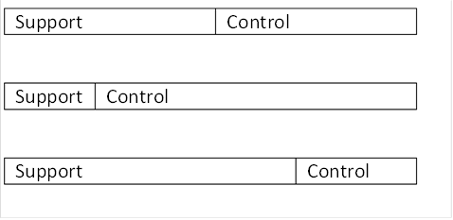
Kontrola vs. podpora
Umění pomáhat – Ivan Úlehla
Pro Úlehlu je dilema sociální pomoci a kontroly, záležitostí dynamické změny, která je svým způsobem kontinuální. Toto dilema je ovlivňováno třemi okruhy:
Klientovy způsoby
Pracovníkova odbornost
Normy společnosti

Slide 36
Kontrola vs. podpora
Sociální pomoc, sociální kontrola a rozvoj zdraví v partnerských vztazích – Kieran T. Sullivan and col.
Tento autor se svým týmem se zabýval sociální pomocí a sociální kontrolu u osob dlouhodobě nemocných v souvislosti s jejich partnerskými vztahy.
V tomto kontextu rozlišují pozitivní a negativní sociální kontrolu.
Negativní sociální kontrola je nám všem nějak jasná – kontrolujeme dodržování léčebného režimu všemi dostupnými nástroji – laboratoř, magnetická rezonance – jen v souvislosti s pacientem jako jednotlivcem.
Pozitivní sociální kontrola – je využití partnera pro motivaci k léčbě. Zapojení partnera do systému pomoci se nám jeví spíše jako podpora. Motivující a motivovaný partner pro léčbu je kontrolním mechanizmem.

Slide 37
Kontrola vs. podpora
Problém nebo řešení – Dalet
Dalet je česká společnost zabývající se koučováním, terapii, supervizi a vzdělávání.
Řešení je jedno, kde problém vznikl. Zaměření na zdroje pomáhající ke změně.
Klientova situace z hlediska času | Zaměření na problém | Zaměření na řešení
Minulost | Minulá selhání | Minulé úspěchy
Současnost | Přítomné nedostatky | Přítomné zdroje
Budoucnost | Budoucí omezení | Budoucí možnosti

Slide 38
Pacient vs. klient
Maximální míra kontroly
Pacient = diagnóza evidence base medicine (na důkazech založené medicíně). Léčíme diagnózu.
Pojem pacient používáme i u zdravých lidí – těhotné ženy, LDN – kde selhaly soc. služby, nedostatečnost rodiny…
Lingvisticky – odborný jazyk – známka moci
Architektura – sterilní neosobní prostředí,
Sociální pozadí – sociální pracovníci, pracovníci lidskoprávních organizací, zástupci ombudsmana, občané minoritního etnika a podobně.
Pacientské pozadí – jsme v roli pasívního příjemce pomoci, jdu do opravny, personál dělá maximum věcí za nás

Slide 39
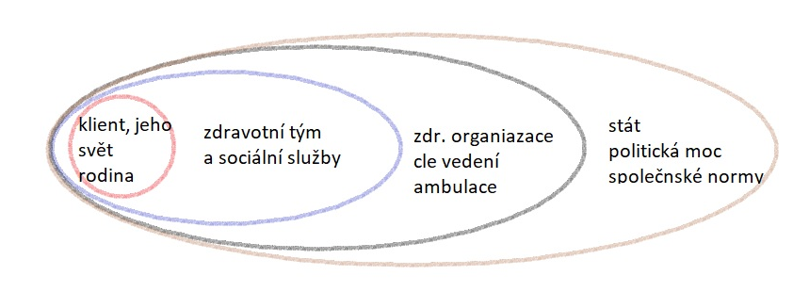
Návrat
Freud, Adler, Frankl
Návrat k celkovým systémům
„Patrně neexistuje choroba, která by svým smyslem nezapadala do příběhu člověka“ – stejně i tak sociální siatuce

Slide 40
Anarchie – demokracie - totalita
Pro výkon sociální práce – obrana práv:
Klienta
Pracovníka
Společnosti
Problém povinností:
Klienta
Pracovníka
Společnosti
Demokratizace sociální práce – vyvážení práv a povinností. Akcentace práv končí jako anarchie, akcentace povinností končí jako totalita a kontrola.

Slide 41
Nosné dilema SP
Podporovat / kontrolovat
Kontrola :
Příjemce podpory
Funkční části společnosti – OSVĆ, zaměstnavatelé
Kontrola pomáhajících
Podpora:
Znevýhodněných
Pracujících a společensky fungujících podle zaběhlé normy

Slide 42
Dilemata
Klient – uživatel
Kvalita – kvantita života
Formalizace (patriarchální) – deformalizace (svoboda výkonu s.p.)
Množství klientů – kvantita - kvalita

Slide 43
Fáze soc. práce
Sběr informací
Třídění informací
Sociální diagnóza
Provedení potřebných zásahů

Slide 44
Kritická sociální práce – snaha o vyvážení práv a povinností
Jan Fook
Nástroj pro analýzu informací
Jedním z cílů je odstranění sociální nespravedlnosti bez vytvoření nové sociální nespravedlnosti – příkladem jsou dopady fašismu a komunismu – jedna nespravedlnost vytvořila novou nspravedlnost

Slide 45
Proces dekonstrukce
Jaké je hlavní téma- témata?
Kdo jsou hlavní účastníci – jednotlivec, skupina, komunita?
Z jaké pohledu prezentují, co chybí?
Rozdílnost pohledu jednotlivých účastníků
Jaké mají znalosti a zkušenosti? (teorie, systémy, paradigmata, kulturu, pohlaví, mocenské hry)
Jaký používají jazyk, rozumění pojmům
Mezery, předsudky v popisu, co se očekává že získanou.

Slide 46
rekonstrukce
Pojmenováni skrytých a nových částí, nám umožňuje novou konstrukci.
Využít nových pojmenování, frází,
Tvorba nových kategorií
Nové praktické modely
Vytváření nové struktury nebo procesů, kultury nebo klimatu diskurzu rozvoje a akceptace

Slide 47
Analýza našeho myšlení a práce – analýza příběhu
Co je důležité v popisu příběhu pro mě? Jaké pojmy, fráze často používám? Je zde ně co jasně binárního?
Kdo jsou účastni v příběhu (jednotlivci, skupiny, minority) jak sebe vnímám ve vztahu k nim?
Jaké pohledy jsou zastoupeny, které chybí, jaký je můj pohled?
Jak příběh interpretuji, jak působí má interpretace na příběh?
Jaký jiný pohled můžu mít na situaci, jaký jiný pohled jsem udělal?
Jaké znalosti používám, jak je užívám v praxi
Jakým rolím napomáhám, jaké jsou mé postoje k moci?

Slide 48
Reformní paradigma a reformní teorie SP
Teorie sociální práce akcentující rovnoprávnost
Vychází z Marxe, Fucoulda
Boj proti jakékoliv formě útlaku
Pracují především s právy a podporou utlačovaných
Ve svém důsledku mohou vést k anarchii nebo útlaku majority
Zkušenost s pozitivní diskriminací – zvýhodnění minority, má za následek novou diskriminaci – příklad černošských lékařů
Nástrojem je revoluce, ale „revoluce“ pojídá své děti,

Slide 49
Psychodynamické – terapeutické paradigma
Psychoanalýza
Nevědomé udělat vědomým
Uzavřít dosud neuzavřená stádia
Posílit schopnost vyrovnat se s požadavky společnosti
Obranné mechanizmy:
Vytěsnění, potlačení, projekce, přesunutí, racionalizace

Slide 50
Humanistické – Frankl, Maslow
Člověk je jedinečná svobodná bytost
Vnímat člověka v celostním přístupu
Důraz kladen na přítomnost

Slide 51
Transakční analýza - Hry
Každá hra se rozvíjí ve čtyřech fázích:
začíná fintou neboli léčkou, která polapí druhého na nějakou slabost, poté následuje
přepnutí, když "vybalíme karty" a odhalíme, oč nám vlastně jde,
na což reagujeme zmatkem,
po němž inkasujeme výhru (která může mít obsah pocitů nadřazenosti, převahy, pýchy nebo zmaru, méněcennosti, beznaděje - podle toho, jakou hru hrajeme).

Slide 52
Řešení - Dalet
Umím
Dělám rád
Charakterizuje mne to
Můj sen, znaky snu, výjimky, co mohu udělat teď, jak poznám, že se věci mění

Slide 53
Soc. práce s jednotlivcem – poradenské paradigma
Posouzení životní situace: příprava na setkání, setkání, reflexe, provedení zásahu
Proces: cíl spolupráce, plán intervence (využití nejbližší komunity), realizace plánu, hodnocení výsledku

Slide 54
s.p. se skupinou
Dyáda
Malá skupina do 40 členů
Velká skupina
Příklady skupin:
- hospitalizovaní pacienti
- matky na mateřské dovolené
- rodiče dětí s podobnou diagnózou
- komunitní centra seniorů

Slide 55
Hořet a neshořet – mikro a mezo rámec SP
Supervize
Intervize
Kontrola
Klient, pacient, kolega

